Slide 1
Bulduru Dārzkopības skolas attīstības biedrība
Šobrīd dārzkopības nozarei un lauksaimniecībai kopumā ir vitāli svarīgi piesaistīt jaunus cilvēkus, ir nepieciešama paaudžu nomaiņa!
Kopš 2017. gada Bulduru Dārzkopības skolas attīstības biedrība ieviesa stipendiju programmu, lai veicinātu Latvijas valsts dārzkopības nozaru un Bulduru dārzkopības skolas attīstību, sniedzot finansiālu atbalstu izciliem studentiem pilnvērtīgu studiju īstenošanai. Stipendijas piešķir nozares un dārzkopību atbalstoši uzņēmumi, kuriem ir svarīga nākotne. Stipendiju devēju vidū ir Bulduru skolas dibinātāja P.Dindoņa mazmeita Liene Dindone.
Jau devīto gadu!
No 2017.-2024. gadam esam motivējuši 41 stipendiātu. 2017. gadā viens no pirmajiem stipendiātiem bija Jēkabs Krastiņš, kas nu jau ir pedagogs Bulduru Tehnikumā, Biedrības valdes loceklis un aktīvs nozares profesionālis.

Slide 2
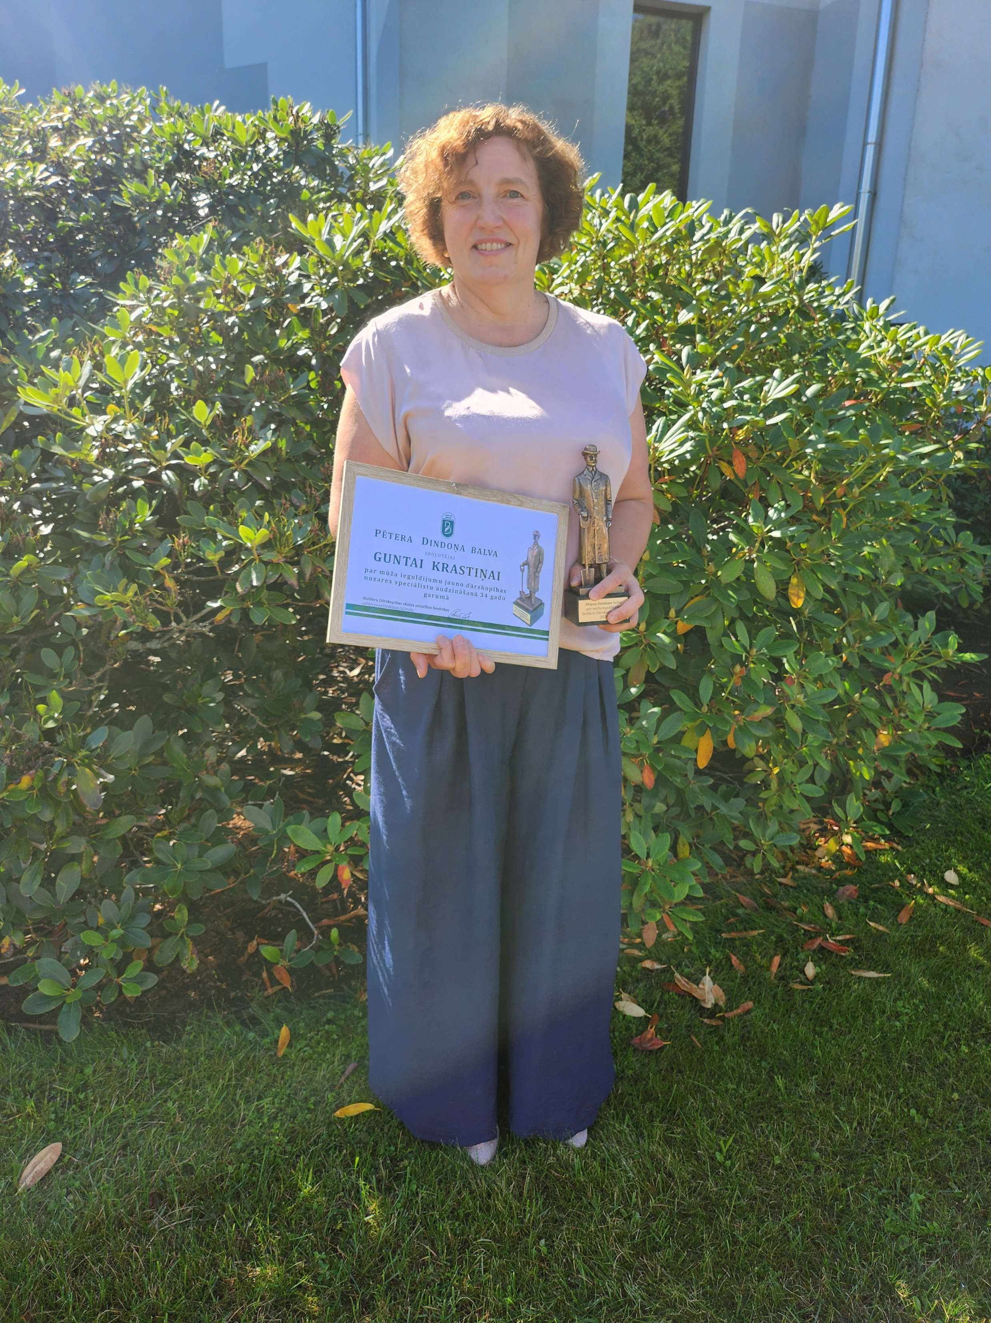
2024.gada 1.septembrī pasniedzām Dindoņa balvu

Slide 3
Bulduru Dārzkopības skolas attīstības biedrība
SVEICAM STIPENDIĀTUS!
Liene
Dindone
LPKS
Augļu nams
2025. GADS

Slide 4
STIPENDIJA 1000 EUR
STIPENDIĀTAM DIDZIM LAZDIŅAM
Bulduru Dārzkopības skolas attīstības biedrība
2025. GADS

Slide 5
LPKS
Augļu nams
STIPENDIJA 500 EUR
STIPENDIĀTEI
ElīzaI LoretaI BogdanovaI
Bulduru Dārzkopības skolas attīstības biedrība
2025. GADS

Slide 6
STIPENDIJA 1000 EUR
STIPENDIĀTAM IGORAM VOLKOVAM
Bulduru Dārzkopības skolas attīstības biedrība
2025. GADS

Slide 7
STIPENDIJA 1000 EUR
STIPENDIĀTEI VinetaI MilovankinaI
Bulduru Dārzkopības skolas attīstības biedrība
2025. GADS

Slide 8
Liene
Dindone
STIPENDIJA 1000 EUR
STIPENDIĀTEI BEĀTEI KAŅEPEI
Bulduru Dārzkopības skolas attīstības biedrība
2025. GADS

Slide 9
STIPENDIJA 1000 EUR
STIPENDIĀTAM
MATĪSAM SAMINSKIM
Bulduru Dārzkopības skolas attīstības biedrība
2025. GADS

